Slide 1
Beperkingen en stoornissen
Les 3
Thema 10 Achterstanden en stoornissen

Slide 2
Terugblik vorige les
Verschil ontwikkelingsachterstand en ontwikkelingsstoornis
Ontwikkelingsachterstand = Ontwikkeling verloopt trager op een of meerdere gebieden
Ontwikkelingsstoornis = Lichamelijk of psychische aandoening waardoor ontwikkeling anders verloopt
Pervasieve stoornissen = Stoornissen waarbij de ontwikkeling van het kind op meerdere ontwikkelingsgebieden wordt verstoord.
Drie verschillende soorten stoornissen
Ontwikkelingsstoornissen (ASS, PDD-NOS, Asperger)
Motorische en leerstoornissen (NLD en DCD)
Aandachtsstoornissen (ADHD, ADD en HD)

Slide 3
Doelen van vandaag
Ik kan aan het eind van deze les Ik kan aan het eind van deze les
de twee soorten motoriek de drie oorzaken van
benoemen en uitleggen achterstanden en stoornissen benoemen

Slide 4
Aan de slag
Opdracht 5 maken Nabespreken

Slide 5
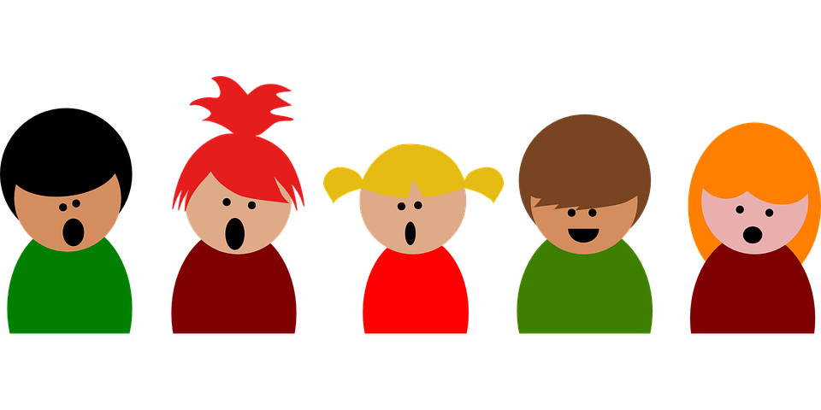
10.2 Signalen
“Niet elk signaal is een reden tot zorg”
Waarom niet?

Slide 6
Motoriek
Wat wordt er bedoeld met motoriek?
Grove motoriek: Bewegingen met de grote delen van het lichaam
Fijne motoriek: Kleine bewegingen met handen en vingers
Signalen die kunnen duiden op een achterstand/stoornis op motorisch gebied:
Moeite hebben met knippen en plakken
Slordig of heel langzaam schrijven
Veel vallen, zichzelf stoten en dingen per ongeluk omgooien
Houterig bewegen
Heel veel of juist heel weinig kracht in de spieren hebben

Slide 7
Spraak en taal
Signalen die kunnen wijzen op een achterstand/stoornis in de spraak- en taalontwikkeling:
Niet brabbelen of laten verdwijnen van brabbelen
Geen imitatie of nadoen van spraak
Gebaren gebruiken in plaats van woorden
Onverstaanbaarheid
Niet duidelijk kunnen maken wat het kind bedoelt
Het niet begrijpen van opdrachten

Slide 8
Sociale vaardigheden
Wat zijn sociale vaardigheden?
Signalen die kunnen duiden op problemen met sociale vaardigheden:
Moeizaam contact met leeftijdsgenoten
Het niet herkennen van emoties
Het niet kunnen inleven in anderen
Afhankelijkheid
Teruggetrokkenheid of agressiviteit (in het contact zoeken)

Slide 9
leervermogen
Wat wordt er bedoeld met leervermogen?
Kenmerken van een achterstand in het leervermogen:
Bang om fouten te maken
Verdriet en teleurstelling omdat het niet lukt
Boosheid
Moeite met het houden van aandacht bij leerstof
Het hebben van een slecht geheugen
Enorme inspanning moeten leveren om te kunnen leren

Slide 10
10.3 oorzaak en gevolg
Erfelijke factoren (van invloed op gezondheid)
Chromosoomafwijkingen
Te veel chromosomen = Downsyndroom
Te weinig chromosomen = Turner syndroom
Stofwisselingsziekten
Neurologische ziekten

Slide 11
10.3 Oorzaak en gevolg
Omgevingsfactoren (factoren bepaald door de directe omgeving)
Onvoldoende stimuleren van de ontwikkeling
Onopgemerkte problemen met horen en zien
Gezins- en familieproblemen
Hechting
Mishandeling

Slide 12
10.3 oorzaak en gevolg
Problemen rondom de geboorte
Hersenbeschadiging als gevolg van zuurstoftekort rondom de bevalling
Hersenbeschadiging als gevolg van een infectie in de hersenen in de baarmoeder
Hersenbeschadiging als gevolg van gebruik van alcohol, drug en medicijnen tijdens de zwangerschap
Vroeggeboorte
Laag geboortegewicht

Slide 13
Aan de slag
Opdracht 8 maken Nabespreken

Slide 14
10.7 diagnosticeren met dsm
Wat houdt diagnosticeren in?
3 typen diagnosen:
Verklarende diagnose = oorzaken ondervonden door het kind of de omgeving
Handelingsgerichte diagnose = hoe op een effectieve manier problemen oplossen, welke vorm van hulpverlening/onderwijs
Classificerende diagnose = vaststellen van stoornis

Slide 15
Wat is de dsm?
Diagnostic and Statistical Manual of Mental Disorder (DSM):
Internationaal classificatiesysteem voor psychische stoornissen
Symptomen van stoornissen en aandoeningen staan beschreven
Uitslagen onderzoek ernaast leggen om tot diagnose te komen
De DSM-5 is de nieuwste ‘versie’ en wordt momenteel gehanteerd

Slide 16
Huiswerk
Lezen boek Pedagogisch Werk 1 Thema 11.1 en 11.2

